Slide 1
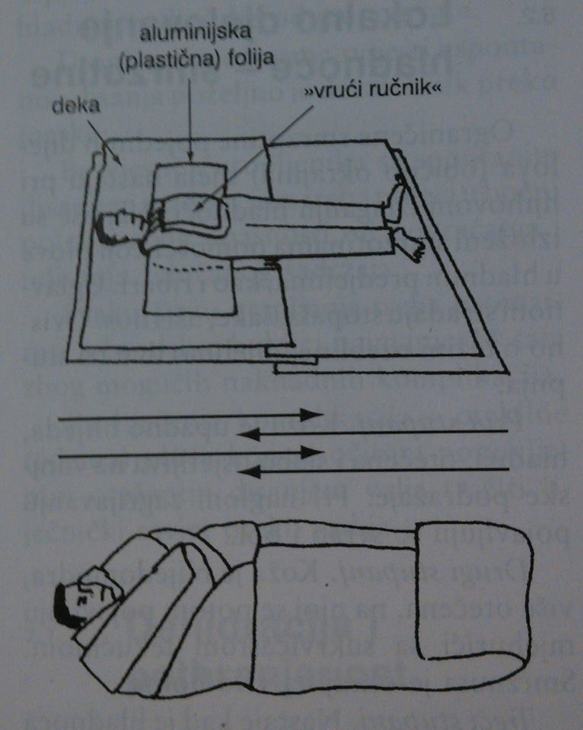
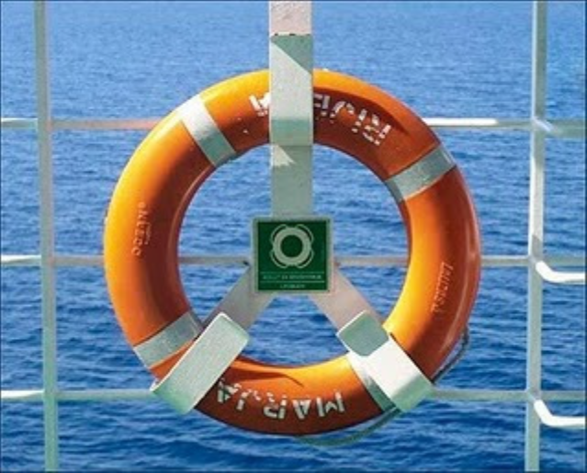

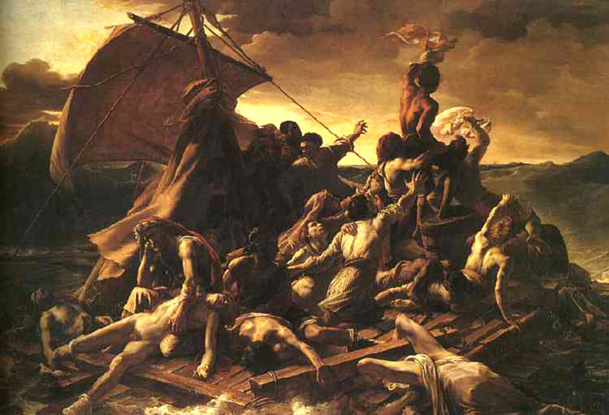
UČINCI VRUĆINE I HLADNOĆE
SREDNJA ŠKOLA AMBROZA HARAČIĆA MALI LOŠINJ
-
MEDICINA ZA POMORCE
-
30.XI.2015.

Slide 2
OPĆE POTHLAĐIVANJE - HIPOTERMIJA
- najveća opasnost pri napuštanju broda prijeti od utjecaja niskih temperatura
- sniženje unutarnje tjelesne temperature na ispod 35°C je HIPOTERMIJA
- unutarnja tjelesna temperatura je ona u neposrednoj blizini srca i pluća
- sniženje površinske (na koži) i za 10°C organizam može podnijeti bez većih teškoća

Slide 3
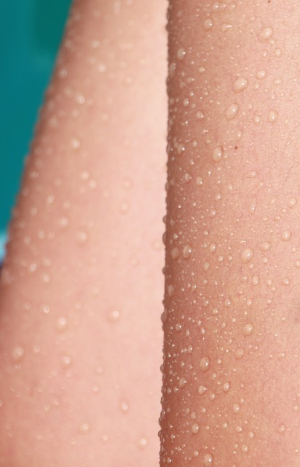
ČOVJEK U MORU - HIPOTERMIJA
- hipotermija može nastupiti i pri temperaturama zraka 10°C, za kišnog dana s puno vlage u zraku
- redovito nastupa kada se čovjek iznenada nađe u hladnoj vodi, kada tijelo gubi puno više topline od one koju može proizvesti
- najveći dio topline gubi se kroz kožu (90 do 95%)
- mehanizmi su kondukcija (izravnim dodirom), odvođenje topline (zračnom strujom), konvekcija (strujom tekućine), zračenje tijela i isparavanje kapljica tekućine

Slide 4
ČOVJEK U MORU - HIPOTERMIJA
- utjecaj odjeće; zrak u njoj predstavlja izolator
- pri napuštanju broda navući što više odjeće, naročito vunene; izbjegavati jeans
- kad voda zamijeni mjehuriće zraka u odjeći, nastupa izjednačavanje temperature tijela i vode
- po mogućnosti navući odijelo za spašavanje

Slide 5
ČOVJEK U MORU - HIPOTERMIJA
- pri dodiru s vodom nastupa „cold shock” i ubrzano disanje
- zatim se smanjuje i centralizira krvni optok
- nastupa drhtavica kojom tijelo nastoji nadoknaditi izgubljenu toplinu; troše se hraniva i kisik
- ne plivati već mirovati da se ne bi pospješilo gubljenje mjehurića zraka i zagrijanog sloja vode
- uzrok smrti otkazivanje srca s nakupljanjem tekućine u plućima

Slide 6
UGROŽENOST ČOVJEKA U MORU
T mora (°C) | Nesvjestica | Smrt
0 | 15 min | 15-90 min
10 | 30-60 min | 1-2 sata
15 | 2-4 sata | 6-8 sati
20 | 3-7 sati | 20-30 sati
25 | 12 sati | >30 sati

Slide 7
POSTUPCI PRVE POMOĆI
OSNOVNI PRINCIPI (KOD TEŠKO POTHLAĐENIH)
- pri vađenju pothlađenih osoba iz mora, tijelo im se mora držati što više vodoravno (sprečava se srčani udar zbog promjene tlaka i posljedičnog napora koji srce mora svladati, u 15 do 20% umrlih brodolomaca uzrok smrti)
- ako ne diše, reanimirati
- prvu pomoć pružati iako ne pokazuje znakove života; imaju prednost pred onima s drhtavicom (trijaža)

Slide 8
POSTUPCI PRVE POMOĆI
OSNOVNI PRINCIPI
- pomicati što manje, ne masirati, ne davati alkohol, ne uvoditi u pregrijane prostorije, ne stavljati u kupku; sve to pospješuje gubljenje topline i opterećenje srca
- osobe pri svijesti umotati u što više deka (i glavu!) i dati im piti topli napitak
- ako nije dugo bila u vodi osobi zamijeniti odjeću suhom, no bolje i mokra odjeća nego nikakva (u slučaju masovnog spašavanja)
- kad prestane drhtavica smjestiti u postelju, utopliti; temperaturu prostorije održavati na 15-20 ºC

Slide 9
POSTUPCI PRVE POMOĆI
- Hiblerov toplinski omotač – metoda toplinskog unutarnjeg zagrijavanja kada nema mogućnosti brzog prijevoza u bolnicu
- tzv. vrući ručnik je ručnik ili plahta umočen u vodu topline 60-70 °C, pa ocijeđen, tako da mu je temperatura 41-43 °C – unesrećeni mora imati tanak sloj odjeće zbog opasnosti od opeklina
- vrući ručnik mijenjati svaki sat

Slide 10
T (ºC) | Stanje tijela | Postupci prve pomoći
37 | Normalna tjelesna temperatura.
36 | Osjećaj hladnoće. | Zamjena mokre odjeće i obuće suhom. Zaštita cijelog tijela. Davanje toplih i zaslađenih napitaka. Vanjski izvori topline (npr. kupke, termofori) primjenjuju se samo ako je unutarnja toplina tijela veća od 35 ºC.
35 | Pojava drhtavice. | Topli zaslađeni napici. Izravno zagrijavanje toplim zrakom ili kisikom, ukoliko su dostupni (40-42 ºC). Praćenje rada srca i disanja. Zabrana kretanja. Položaj s lagano podignutim nogama.
34 | Sporost pokreta, zbunjenost.
33 | Ukočenost mišića.

Slide 11
T (ºC) | Stanje tijela | Postupci prve pomoći
32 | Prestanak drhtanja. | Bez davanja napitaka ili jela. Provjera dišnih puteva.
31 | Polusvjesno stanje.
30 | Nesvjestica, nestanak osjećaja boli. | Tijelo u bočnom položaju (promjena boka svaka dva sata).
29 | Usporen rad srca i ritam disanja. | Umjetno disanje sporog ritma.
28 | Prestanak rada srca, bez primjetnog disanja. | Umjetno disanje i masaža srca čim je dulje moguće.
<28 | Nema znakova života.

Slide 12
LOKALNO DJELOVANJE HLADNOĆE - SMRZOTINE
- obično se radi o djelovanju hladnoće na okrajine (stopala, šake, uši, nos), izloženi pomorci i ribari u hladnim krajevima
- tri stupnja smrzotina – 1) koža blijeda, hladna, otečena i slabo osjetna, pri zagrijavanju svrbi i boli – 2) koža blijedomodra, jače otečena, vrlo bolna, javljaju se mjehurići sa sukrvavom tekućinom – 3) kraste, raspadanje, bezbolnost
- obično nisu po život opasne, kod trećeg stupnja opasnost od amputacije
- postepeno utopljavati, sterilno previti smrzotinu, zahvaćeni ud podići uvis i preventivno dati antibiotike
- tražiti savjet liječnika preko radija, posebno kod 2. i 3. stupnja
- prevencija korištenjem odgovarajuće i/ili zaštitne odjeće i obuće

Slide 13
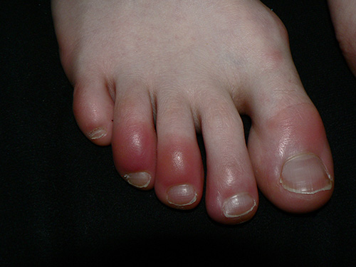
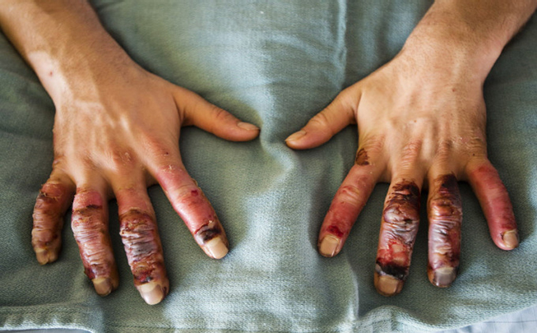
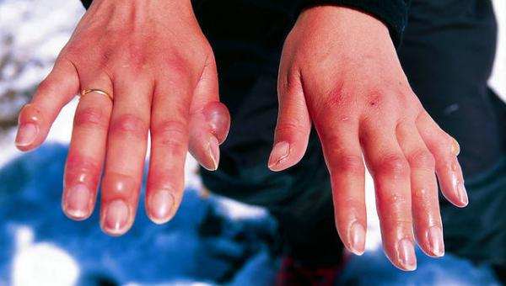
Smrzotine prvog, drugog i trećeg stupnja.

Slide 14

DJELOVANJE VRUĆINE
- kod dugotrajnog boravka pod sunčevim zrakama prijete: sunčanica, toplotni udar, opekline, dehidracija
- sunčanica: posljedica dulje izloženosti sunčevom zračenju bez zaštite glave
- toplotni udar: stanje u kojem mehanizam hlađenja tijela zakazuje i tjelesna temp. se povisuje

Slide 15
DJELOVANJE VRUĆINE
- simptomi: glavobolja, vrtoglavica, povraćanje, grčevi, bol u želucu, povišenje tjelesne temperature
- ukloniti se sa sunca, hlađenje osobe oblozima, ukloniti višak odjeće (ne sve), NE plivati (gubitak energije, moguće ranice zbog soli)
- davati otopinu Rehidromixa ili mnogo vode s ¼ ravne žličice soli, dobri su i hladni voćni sokovi ili ohlađena juha
- prva pomoć: hlađenje hladnim oblozima ili hladnom kupkom, ležanje i mirovanje najmanje 48 sati

Slide 16
PITANJA
1) Definicija hipotermije?
2) Kako odjeven bi trebalo napustiti tonuće plovilo i zašto?
3) Kako vaditi pothlađenu osobu iz vode i zašto?
4) Kako postupati sa osobom koja je izvučena iz vode i ne pokazuje znakove života?
5) Kako postupati sa osobom koja je izvučena iz vode i ima drhtavicu?
6) Što možeš reći o smrzotinama?
7) Koji su znakovi sunčanice/toplotnog udara i kako pomoći oboljelima?

